Slide 1
HTML-Befehle:
Absätze, Kommentare, Überschriften

Slide 2
Zeilenumbrüche in HTML
Zeilenumbrüche im HTML-Quelltext werden vom Browser ignoriert.
Hallo.
Hallo Welt.
Ende.
Hallo.
Hallo Welt.Ende.
Beide HTML-Codes führen
zur gleichen Ausgabe, nämlich:
Hallo.Hallo Welt.Ende.

Slide 3
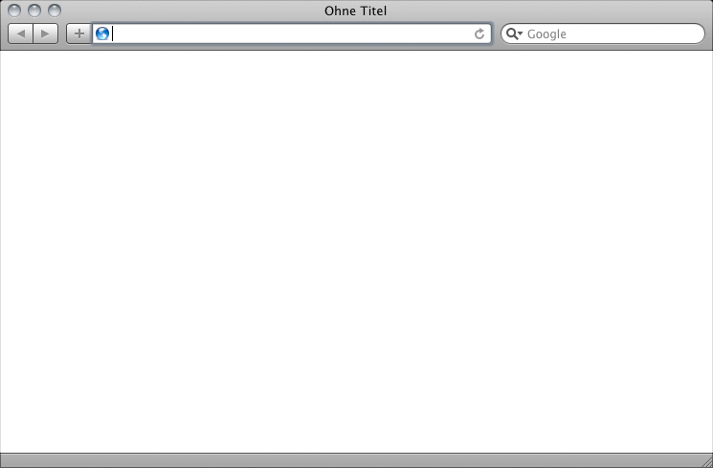
Textabsätze mit <p>-Tag
Absätze werden immer mit <p> (öffnend) und </p> (schließend) formatiert:
<html>
<head>
<title>Dokumenttitel</title>
</head>
<body>
  <p>Ich bin ein Absatz.</p>
  <p>Ich bin der nächste Absatz.</p>
</body>
</html>
Ich bin ein Absatz.
Ich bin der nächste Absatz.

Slide 4
Kommentare in HTML
Kommentare werden mit <!-- geöffnet und mit --> geschlossen.
<html>
<head>
<title>Dokumenttitel</title>
</head>
<body>
  <p>Ich bin ein Absatz.</p>
  <!-- Das war der 1. Abs. -->
  <p>Ich bin der nächste Absatz.</p>
</body>
</html>
Ich bin ein Absatz.
Ich bin der nächste Absatz.

Slide 5
Überschriften mit <h1> bis <h6>
Überschriften werden mit <h1> bis <h6> (öffnend) und </h1> bis
</h6> (schließend) formatiert:
<body>
  <h1>Hunde</h1>
  <p>Ich mag Hunde, vor allem Schäferhunde und Doggen.</p>
  <h2>Schäferhunde</h2>
  <p>Schäferhunde sind so süß.</p>
  <h2>Doggen</h2>
  <p>Doggen sind auch süß, aber ziemlich groß.</p>
  <body>
</html>

Slide 6
Überschriften mit <h1> bis <h6>
Tiere
Hauptthema
Jede HTML-Seite hat ein Hauptthema.
Dieses Thema bekommt die wichtigste Überschrift: die h1
<h1>Auf dieser Seite geht es um Tiere</h1>
<p>Ich mag Tiere. Sie sind so süß.</p>
<p>Und sie können so schnell rennen.</p>

Slide 7
Überschriften mit <h1> bis <h6>
Tiere
<h1>Auf dieser Seite geht es um Tiere</h1>
<p>Ich mag Tiere.</p>
Hauptthema
Es gibt dazu Unterthemen auf verschiedenen Ebenen:
Tiere
Fische
Reptilien
Hunde
Katzen
Säugetiere
Echsen
Schlangen
Doggen
Möpse
Dackel
etc ...
Ebene 1
Ebene 2
Ebene 3
Ebene 4

Slide 8
Überschriften mit <h1> bis <h6>
<h1>Auf dieser Seite geht es um Tiere</h1>
<p>Ich mag Tiere.</p>
<h2>Säugetiere</h2>
<p>Bla bla bla</p>
<h3>Hunde</h3>
<p>Bla bla bla</p>
<h4>Doggen</h4>
<p>Bla bla bla</p>
<h4>Möpse</h4>
<p>Bla bla bla</p>
<h4>Dackel</h4>
<p>Bla bla bla</p>
<h3>Katzen</h3>
<p>Bla bla bla</p>
<h2>Fische</h2>
<p>Bla bla bla</p>
<h2>Reptilien</h2>
(etc. etc.)
Tiere
Fische
Reptilien
Hunde
Katzen
Säugetiere
Echsen
Schlangen
Doggen
Möpse
Dackel
etc ...
Ebene 1
Ebene 2
Ebene 3
Ebene 4

Slide 9
Überschriften in HTML: Übung
Erzeugen Sie ein HTML-Dokument mit dieser Struktur:
Unsere Firma
Produkte
Bürostühle
Tische
Ansprechpartner
Vertrieb
Entwicklung
Geschichte

